Slide 1
Нацыянальная бібліятэка Беларусі
Янка Купала
Паўлінка
Літаратурная віктарына

Slide 2
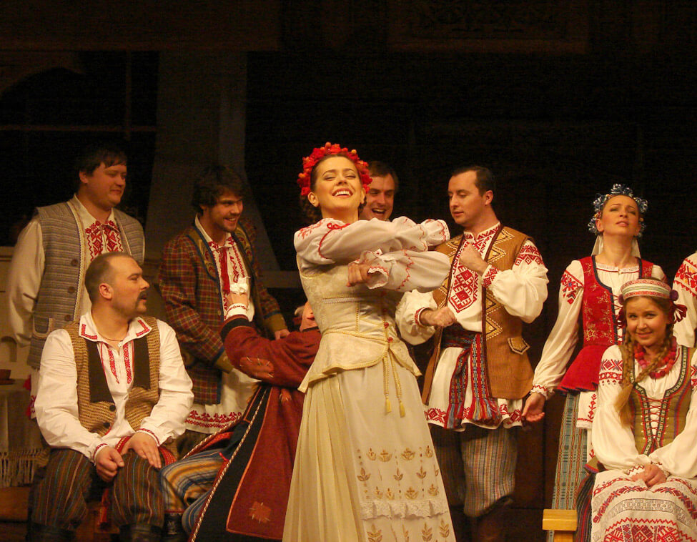
Назавіце адну з першых выканаўцаў ролі Паўлінкі ў аднайменным спектаклі:
Паўліна Мядзёлка
Галіна Макарава
Стэфанія Станюта
правільных адказаў няма

Slide 3
Гэта правільны
адказ!
Наступны слайд

Slide 4
На жаль, адказ няправільны
Паспрабаваць зноў

Slide 5
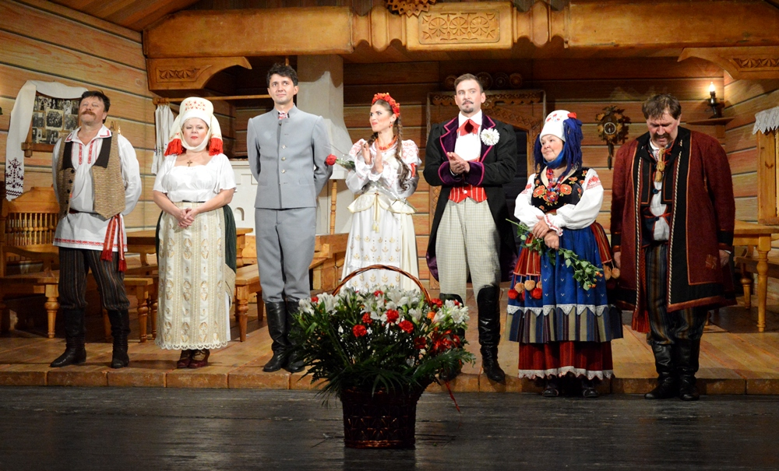
Да якога драматычнага жанру належыць п’еса “Паўлінка”?
трагедыя
драма
камедыя
вадэвіль

Slide 6
Гэта правільны
адказ!
Наступны слайд

Slide 7
На жаль, адказ няправільны
Паспрабаваць зноў

Slide 8
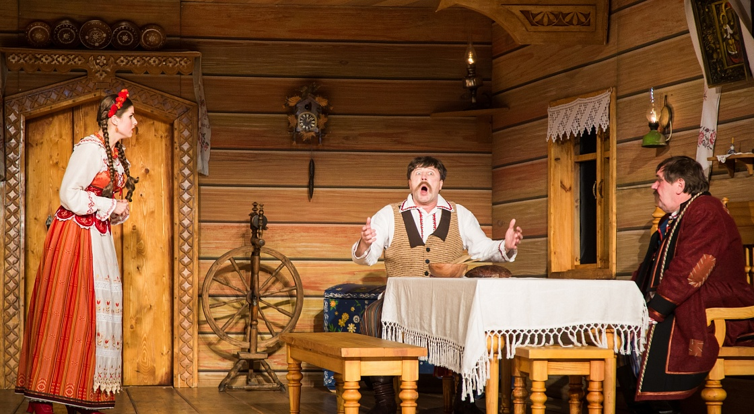
Дзе адбываюцца падзеі ў п’есе?
у хаце Пустарэвічаў
у карчме
у хаце Крыніцкіх
на кірмашы

Slide 9
Гэта правільны
адказ!
Наступны слайд

Slide 10
На жаль, адказ няправільны
Паспрабаваць зноў

Slide 11
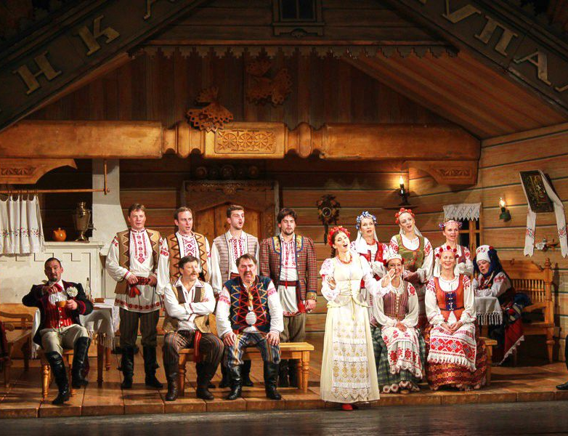
Калі адбываюцца падзеі ў п’есе?
на Вялікдзень
на Купалле
на Пакровы
на Каляды

Slide 12
Гэта правільны
адказ!
Наступны слайд

Slide 13
На жаль, адказ няправільны
Паспрабаваць зноў

Slide 14
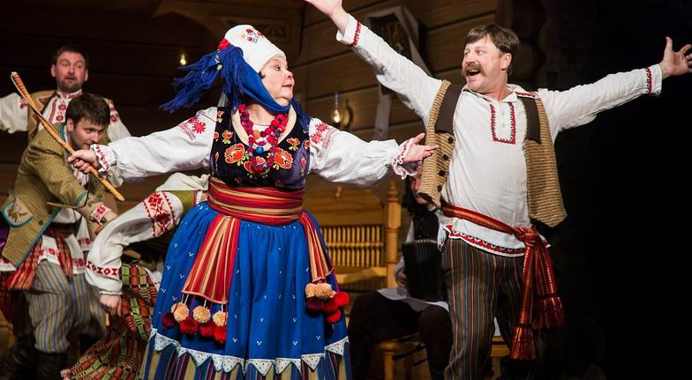
Якія з выслоўяў ужываюць героі п’есы?
Агата Пустарэвіч: “тудэма-сюдэма”
Пранцысь Пустарэвіч:
“Вось-цо-да”
усе адказы правільныя
Сцяпан Крыніцкі: “каханенькая, родненькая”

Slide 15
Гэта правільны
адказ!
Наступны слайд

Slide 16
На жаль, адказ няправільны
Паспрабаваць зноў

Slide 17
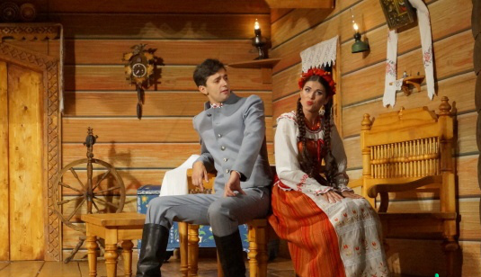
Што ўгаварыў зрабіць Якім Сарока Паўлінку?
уцячы і абвянчацца тайком
расказаць бацькам пра каханне
паехаць разам з бацькамі на кірмаш
вывучыць на памяць “Песню пра Сокала”

Slide 18
Гэта правільны
адказ!
Наступны слайд

Slide 19
На жаль, адказ няправільны
Паспрабаваць зноў

Slide 20
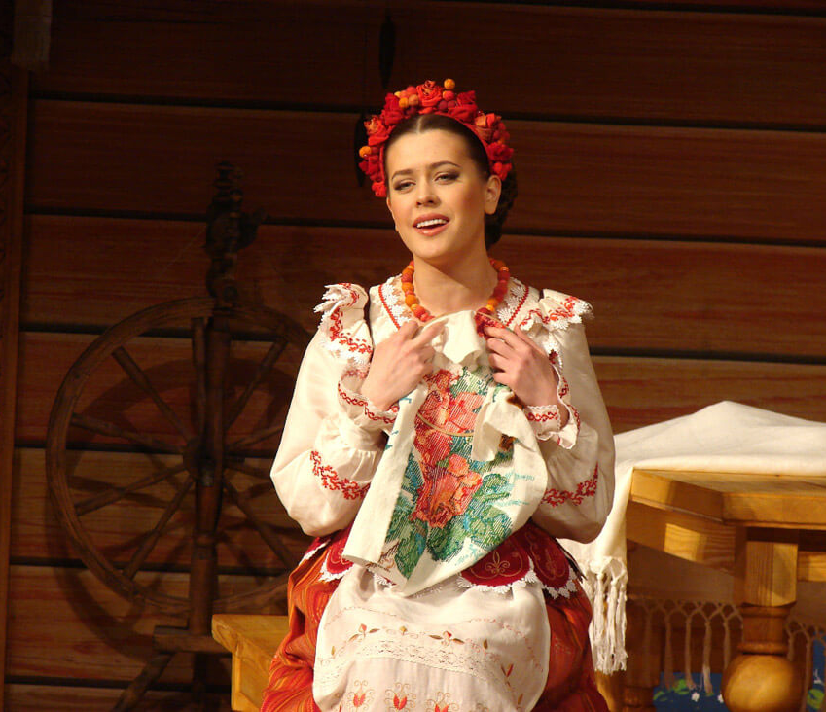
Дзе схавала Паўлінка фатаграфію Якіма?
сярод сваёй вопраткі
пад абрусам
пад дываном
за абразом

Slide 21
Гэта правільны
адказ!
Наступны слайд

Slide 22
На жаль, адказ няправільны
Паспрабаваць зноў

Slide 23
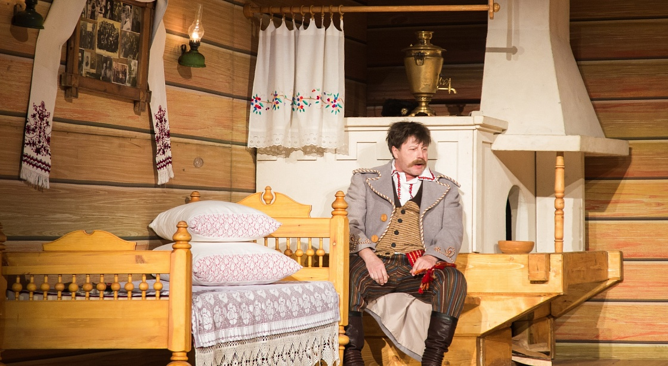
Як называе бацька Паўлінкі Якіма Сароку?
падманшчыкам
дармаедам
забастоўшчыкам
валацугам

Slide 24
Гэта правільны
адказ!
Наступны слайд

Slide 25
На жаль, адказ няправільны
Паспрабаваць зноў

Slide 26
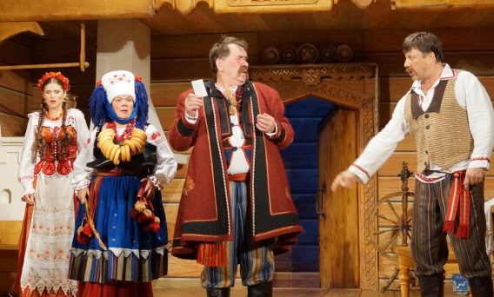
Што Сцяпан Крыніцкі зрабіў з фатаграфіяй Якіма Сарокі, калі яе знайшоў?
парваў
вярнуў Паўлінцы
паклаў назад
аддаў Быкоўскаму

Slide 27
Гэта правільны
адказ!
Наступны слайд

Slide 28
На жаль, адказ няправільны
Паспрабаваць зноў

Slide 29
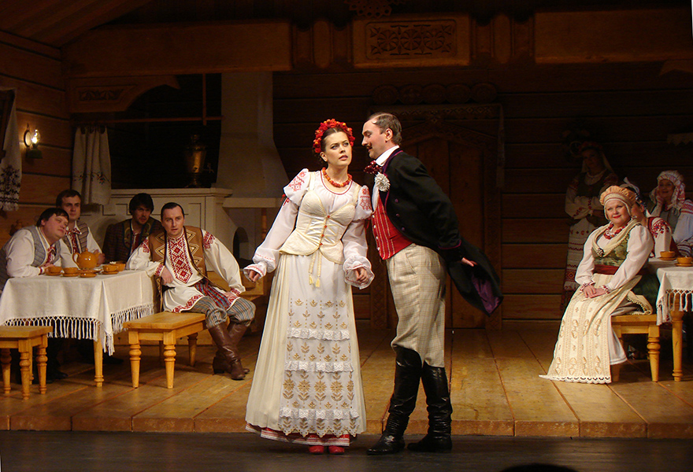
Да каго “падмазаўся” Быкоўскі перш, чым заляцацца да Паўлінкі?
да яе бацькі
да яе хроснай маці
да яе хроснага бацькі
да яе маці

Slide 30
Гэта правільны
адказ!
Наступны слайд

Slide 31
На жаль, адказ няправільны
Паспрабаваць зноў

Slide 32
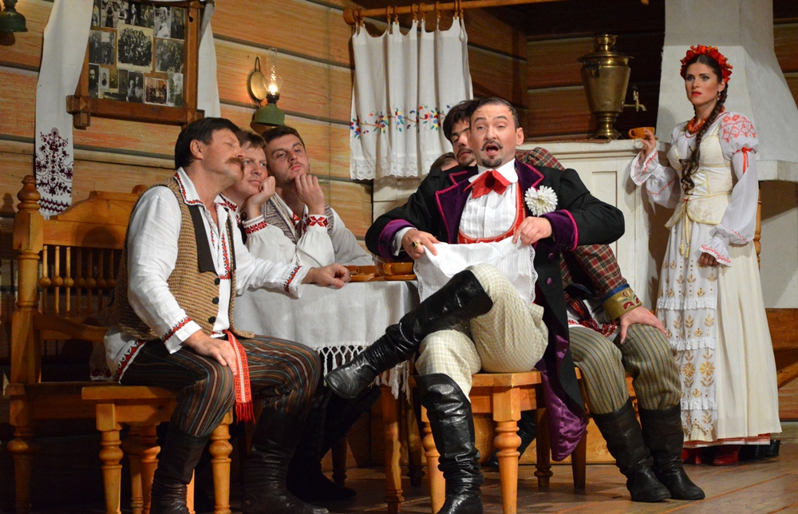
Адольф Быкоўскі расказваў, што заплаціў за свайго каня 300 рублёў? Музыкі ж бачылі, што ён заплаціў:
3000 рублёў
30 рублёў
украў каня
пазычыў у сябра грошы

Slide 33
Гэта правільны
адказ!
Наступны слайд

Slide 34
На жаль, адказ няправільны
Паспрабаваць зноў

Slide 35
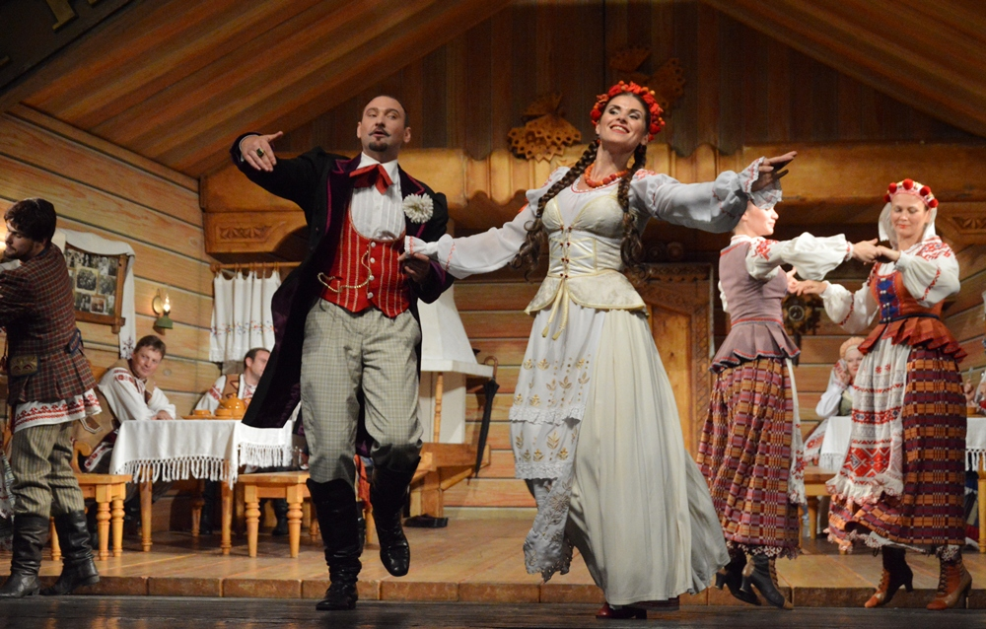
Які танец Адольф Быкоўскі называе мужыцкім?
вальс
танга
польку
лявоніху

Slide 36
Гэта правільны
адказ!
Наступны слайд

Slide 37
На жаль, адказ няправільны
Паспрабаваць зноў

Slide 38
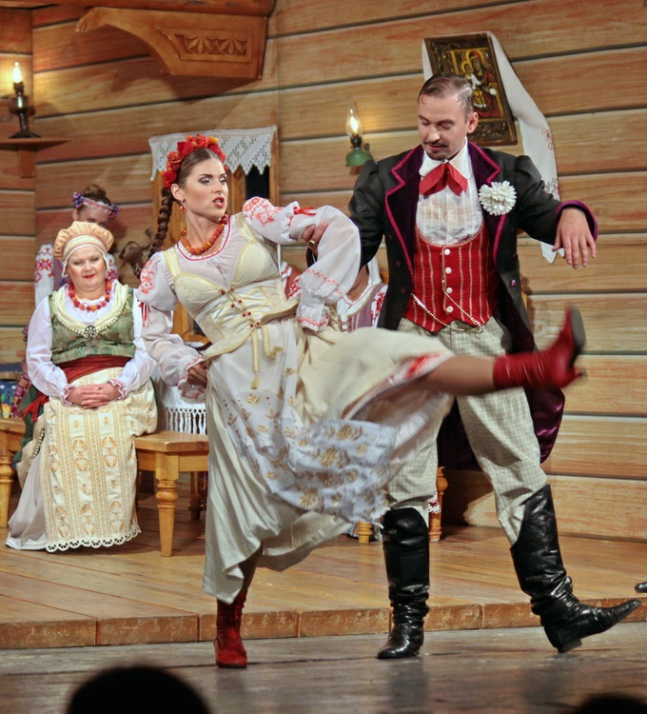
Што Пранцысь Пустарэвіч называе “выкрунтасамі, як у цырку ці ў сумашэдшым доме”?
спевы Быкоўскага
развучванне Быкаўскім навамодных танцаў з Паўлінкай
спевы Паўлінкі
стравы на стале

Slide 39
Гэта правільны
адказ!
Наступны слайд

Slide 40
На жаль, адказ няправільны
Паспрабаваць зноў

Slide 41
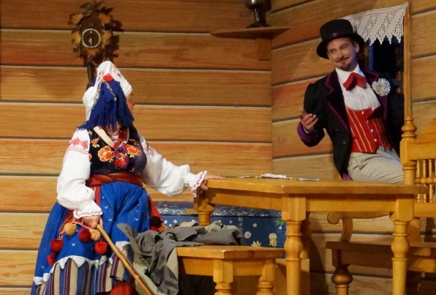
Як Быкоўскі называе гульню ў карты ў дурня?
пасьянс
павук
у гаспадара
шчаслівы выпадак

Slide 42
Гэта правільны
адказ!
Наступны слайд

Slide 43
На жаль, адказ няправільны
Паспрабаваць зноў

Slide 44
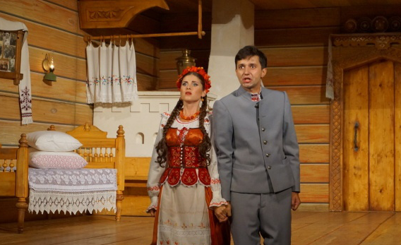
Што здарылася з Якімам Сарокам у канцы п’есы?
арыштавалі за афішкі
загінуў на дуэлі
ажаніўся з Паўлінкай
збег адзін

Slide 45
На жаль, адказ няправільны
Паспрабаваць зноў

Slide 46
Малайчына!
Адказаў на ўсе пытанні!
З творчасцю Янкі Купалы можна больш падрабязна азнаёміцца на экскурсіі “Славутыя імёны Бацькаўшчыны”

